Slide 1
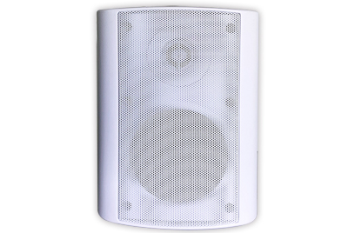
DWS060
WALL SPEAKER
임피던스 탭 조절을 통해 임피던스 선택 가능
4/5/6 인치 스피커 유닛 내장
정격출력 : 60W
임피던스 : 8Ω / 166Ω / 333Ω/ 666Ω / 1.3kΩ (±20)
주파수범위 : 80Hz~20kHz (±20)
외형규격 (Φ x D)mm : 215 x 295 x 195 (±20)
형태 : Wall형
무게 : 4.4kg (±20)
음압감도 : 95dB (±20)
종류 : PA용스피커
재질 : MDF

